Slide 1

进度汇报
小组成员:郭名山，李嘉城，林君健，孙嘉祎
樊雨沫，崔丽千，靳书杰，彭程扬
01
Western data

Slide 2
快速分工
管理组
文案组
平面组
代码组
情报组
郭名山
林君健
彭程扬
樊雨沫
李嘉城
李嘉城、林君健、彭程扬、樊雨沫
靳书杰、李嘉城
崔丽千
孙嘉祎
郭名山、彭程扬、林君健、樊雨沫、靳书杰、崔丽千、孙嘉祎
02
Western data

Slide 3
应用型大学创新创业教育的现状
文中提到：
学生团队的建设
缺少平台支持
企业参与度较低
加大支持力度
这四点内容是我们当下所面临的实质性问题，Icenter系统也存在着上述问题点，我们针对问题点可提出改进意见，如：在平台上获得更多的技术资源（设备、知识），团队建设是否需要老师引导等实质性问题
应用型大学创新创业教育的现状_问题与对策探讨_曹妙聪[[[] 《应用型大学创新创业教育的现状_问题与对策探讨》作者：曹妙聪 《创新创业理论研究与实践》 ——2019 年 7 月第 13 期]]
03

Slide 4
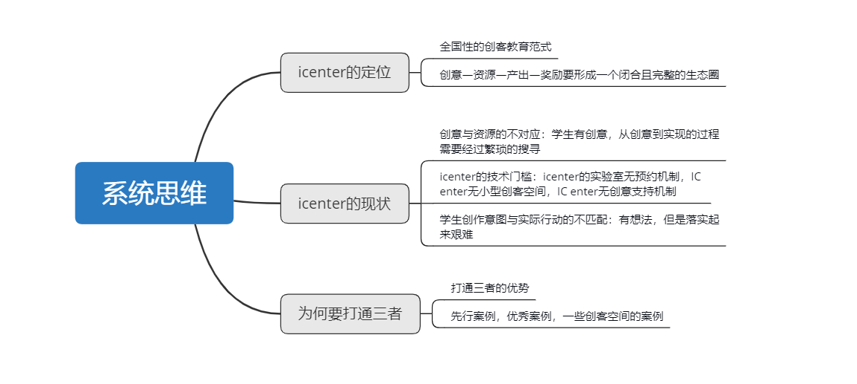
系统思维
04
Western data

Slide 5
icenter的定位
资源投入获得产出
资源
产出创意客体，主体获得奖励
产出
范式
创意
奖励
创意快速匹配资源
奖励机制激励更多的创意产生
闭环的每一个环节我们可以做什么？
05
Western data

Slide 6
icenter的现状
1
2
3
创意与资源的不对应：
学生有创意，从创意到实现的过程需要经过繁琐的搜寻
icenter的技术门槛：
icenter的实验室无预约机制，ICenter无小型创客空间，ICenter无创意支持机制
学生创作意图与实际行动的不匹配：
有想法，但是落实起来艰难
06
Company name-Presentation

Slide 7
体制的规划
“国务院办公厅在《关于深化高等学校创新创业教育改革的实施意见》中提出了高校课程要应用网络教学平台技术要求、师资培训和引入需求与创业大赛模拟实训的配套措施。但高校的创新创业数字教学建设仍然存在数字化教学质量不高、资源利用率低、缺乏长期规划等问题。”
高校创新创业教育生态系统环境分析_鲍明旭_罗庆_裴仰[[[] 高校创新创业教育生态系统环境分析_鲍明旭_罗庆_裴仰 《中国集体经济》]]
07

Slide 8
体制的规划
可从上述引文内容直观认知问题点有：
数字化教学质量不高
资源利用率低
缺乏长期规划等
这些问题是未来Icenter必须解决的，这些问题同样可以直观反映到我们所探寻出的Icenter各功能性的未打通、宣传认知、实际应用场景等问题上，对我们提出的问题可信程度提供佐证。
高校创新创业教育生态系统环境分析_鲍明旭_罗庆_裴仰[[[] 高校创新创业教育生态系统环境分析_鲍明旭_罗庆_裴仰 《中国集体经济》]]
08

Slide 9
海尔HOPE开放式创新平台创新模式
海尔ＨＯＰＥ平台运行成功机制可参考以下四大理论：
1.多边平台理论—角色互换（多方向的角色参与） —开拓眼界
2.协同消费理念—（共享理念）—资源所有权、使用权的拓展延伸
3.权变理论下的平台运行—（鼓励闲置资源交互）—合理整合资源
4.网络众包理论—（引入外部资源） —校友资源
依靠海尔ＨＯＰＥ平台成功运行的案例基础，本质上海尔ＨＯＰＥ平台是将“共享概念这一范式进行多方向拓展，我们的Icenter可以参考这类概念范式进行创意资源、技术资源、实践资源的整合打通，用多方向上的共享理念与多角色参与达到学生自身DevOps的实现。
共享经济视角下海尔HOPE开放式创新平台创新模式的研究_刘铁铮[[[] 《共享经济视角下海尔HOPE开放式创新平台创新模式的研究》作者：刘铁铮
山东大学 硕士学位论文 ]]
09

Slide 10
激励机制
‘基于上述研究结果，本文得出以下启示:首先，从政府层面可以施加的影响而言，为了促进制造业企业创新产出与效率，政府一是应积极鼓励中国制造业企业“走出去”，引导其通过开展对外直接投资等国际化活动布局海外生产经营网络，深度参与国际市场进而实现创新。’
这段文字内容是否可以横向对比到我们的Icenter中，在Icenter原有的服务基础上设定激励机制，【例如】鼓励有技术互通的项目小团队之间的合作，在原有基础上实现进一步创新。
制造业上市公司国际化能否诱发企业_省略_新升级_基于微观杠杆率偏离的视角_丁一兵 []
10

Slide 11
众创空间
“众创空间可以从搭建校企融合平台处着手”
有机结合校内资源与校外资源（校友、合作企业），可以更大程度上将平台整合、打通，获取更多技术资源、实践空间与创意产出。
10、创客教育背景下高职院校众创生态系_省略_的实施路径研究_以众创空间为中心_瞿孜文[[[] 《创客教育背景下高职院校众创生态系统的实施路径研究_以众创空间为中心_》作者：瞿孜文 《大众文艺》]]
11

Slide 12
为什么要打通三者的优势？
创意
技术
落实
让三者有机结合，相互协同，让信息能在学生相互之间、学生和平台之间精准迅速的流通，无疑需要建立整合的icenter范式。一个成功有效的创客平台，唯有做到同时构建宽广的创客网络，便利的资源共享机制以及落到实处的激励机制，才能真正成为一个具有示范性意义的教育空间。
12
Company name-Presentation

Slide 13
腾讯空间中创
腾讯空间中创（深圳）是互联网和腾讯，深圳市投资控制和珊瑚集团创新加速器内置智能硬件的生态公共空间。它坐落在深圳湾先锋广场。第一个10000平方米的空间将建立一个完整的生态组围绕移动互联网和智能硬件产业链，帮助企业家充分连接腾讯，深圳湾先锋广场和各种资源，提供所有元素。三维孵化加速服务。
腾讯中创空间也推出了三种创新服务：Q创建，Q创建和Q创作。其中，Q创基，作为一个开放和共享资源链接服务平台，搭建创业者，投资者和服务商的生态系统，并提供一站式服务的创业市场的企业家。
13

Slide 14
曼哈顿互联网
国际创新中心的曼哈顿互联网将依靠华强北曼哈顿数码广场近50000平方米的工业用地，与深圳的优势和华强北的产业特征相结合，大力服务创业创新发展。物联网的曼哈顿互联网（AI）国际创新中心创新了“物联网+ AI”的发展模式，集聚物联网与人工智能（AI）业的互联网的高端要素资源，构建科技创新的引擎。福田区，深圳市成为物联网和人工智能创新发展的新引擎，打造物联网的全国网络和人工智能创新和创作基地，建立了高度的东西和人工的互联网国际化智能化产业链的整合与创新中心。
物联网的曼哈顿互联网（AI）国际创新中心将提供全方位的生态服务，连接与平台业务的企业家，服务与生态粘性的企业家，发现深发展换，并用高频报告投资帮助兑换，从而创造一个游客天堂，完善的配套服务，高质量的公共空间，专业的操作团队和优惠的价格
14

Slide 15
Noisebridge
Noisebridge，这个就是我们最早的黑客空间。
Noisebridge有一个车间被命名为“Dirty Room”——脏屋子，人们所能想象到的一家创客空间里该有的东西都可以在这里找到。比如，各种切割、焊接工具，3d打印机，电脑，桌上足球，自动售货机，小厨房，应有尽有。在这里，这一群人是最早的黑客群体。
他们的年龄可能很小，包括中国也有很多黑客都是14、15岁的小孩，他们痴迷于技术，并且有一个共同的目标，就是杀进五角大楼，因为那里有着最为严密的防护系统，并以此为乐趣。所以美国非常惧怕中国的黑客，而他们的行为并不受我国政府控制。另外，从运作方式上看，Noisebridge是个开放的场所，无需缴纳会员费或报名课程就可以直接进入其中，甚至直接开始工作。Noisebridge课程以免费为主，听课者无需报名便可以直接前来上课，内容涵盖从传统制造、3d打印到编程、设计等。Noisebridge的全职会员要经过复杂的申请流程，包括要得到至少两位现任会员的推荐。全职会员意味着负责维持、改善和管理Noisebridge。这是最早的创客空间。
15

Slide 16
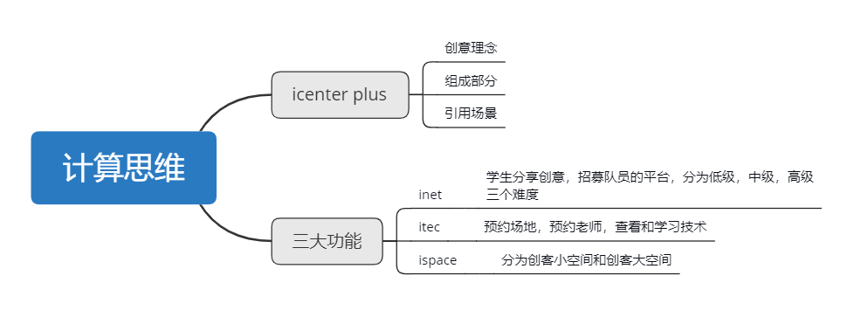
计算思维
16

Slide 17
iMaker
这款APP内含三项主要功能：
inet
itec
ispace
17

Slide 18
一品威客创客空间
一品威客创客空间：
成功因素：
功能介绍明确。一品威客创客空间的网站以及其公众号上对一品威客创客空间本身有着明确的介绍，可以使创业者初步了解一品创客是做什么的，有什么可以帮到创业者。在创业者注册账户之后，会有人专门与之联系，跟踪创业者的动态以及创业意愿发展。
资源整合到位。举办多次相关会议，邀请大学相关领域的教授进行演讲，组织不同创业者线下交流，不同创业者之间形成互动，利于产业的未来发展。给创业者提供办公室、免费孵化工位等场地，办公设备、3D打印机等设备，使许多资源得到了有效化的利用。有创业者自己招募的平台，可以使创业者找到真正适合其创造点的合作伙伴。
17

Slide 19
一品威客创客空间
与清华icenter的相似之处：
服务对象都是创新创业人才。清华icenter的主要服务对象是清华大学人工智能创新创业辅修专业的学生，而一品威客创客空间面向的则是全国有创新创业想法的年轻人，是两种十分相近的群体，某种程度上，全国有创业想法的年轻人可以看作是清华技创辅学生的扩大，一品威客创客空间可以看作是清华icenter的全国版。
目标之一都是使创新创业人才的想法落地，清华icenter是一个能够使清华学生将想法变为现实的地方，一品威客创客空间则是一个为有想法的年轻人提供资源、帮助其梦想落地的基地。
17

Slide 20
icenter plus简介
创意理念
组成部分
引用场景
三大功能介绍
18

Slide 21
三大功能介绍
1inet（学生分享创意，招募队员的平台，分为初级，中级，高级三个难度）
itec（预约场地，预约老师，查看和学习技术）
ispace（分为创客小空间和创客大空间）
三大功能介绍
18

Slide 22
Thank you
20

